Slide 1
Nisan Ayı

Slide 2
sürdürülebilirlik

Slide 3
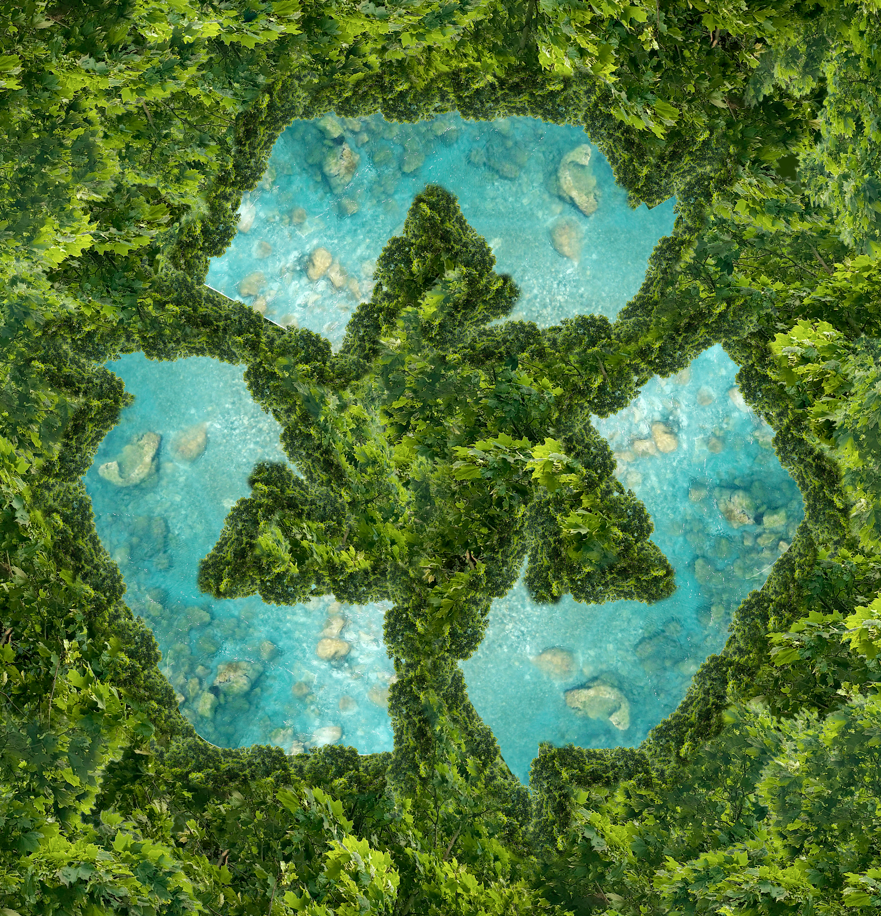
İnovasyon – insanların ve gezegenin koruyucusu
WPP'den Hannah Harrison, sürdürülebilir bir şekilde düşünmenin ve hareket etmenin hem ticari büyümeyi destekleyebileceğini hem de iş zorunluluklarını yerine getirebileceğini ve aynı zamanda gerçek dünya sorunlarıyla mücadele edebileceğini söylüyor.
Harrison, «Benim için sürdürülebilirlik, işletmenizin çevre ve dokunduğunuz topluluklar ve insanlar üzerindeki hem olumlu hem de olumsuz etkilerini anlamak ve yönetmekle ilgilidir».

Slide 4
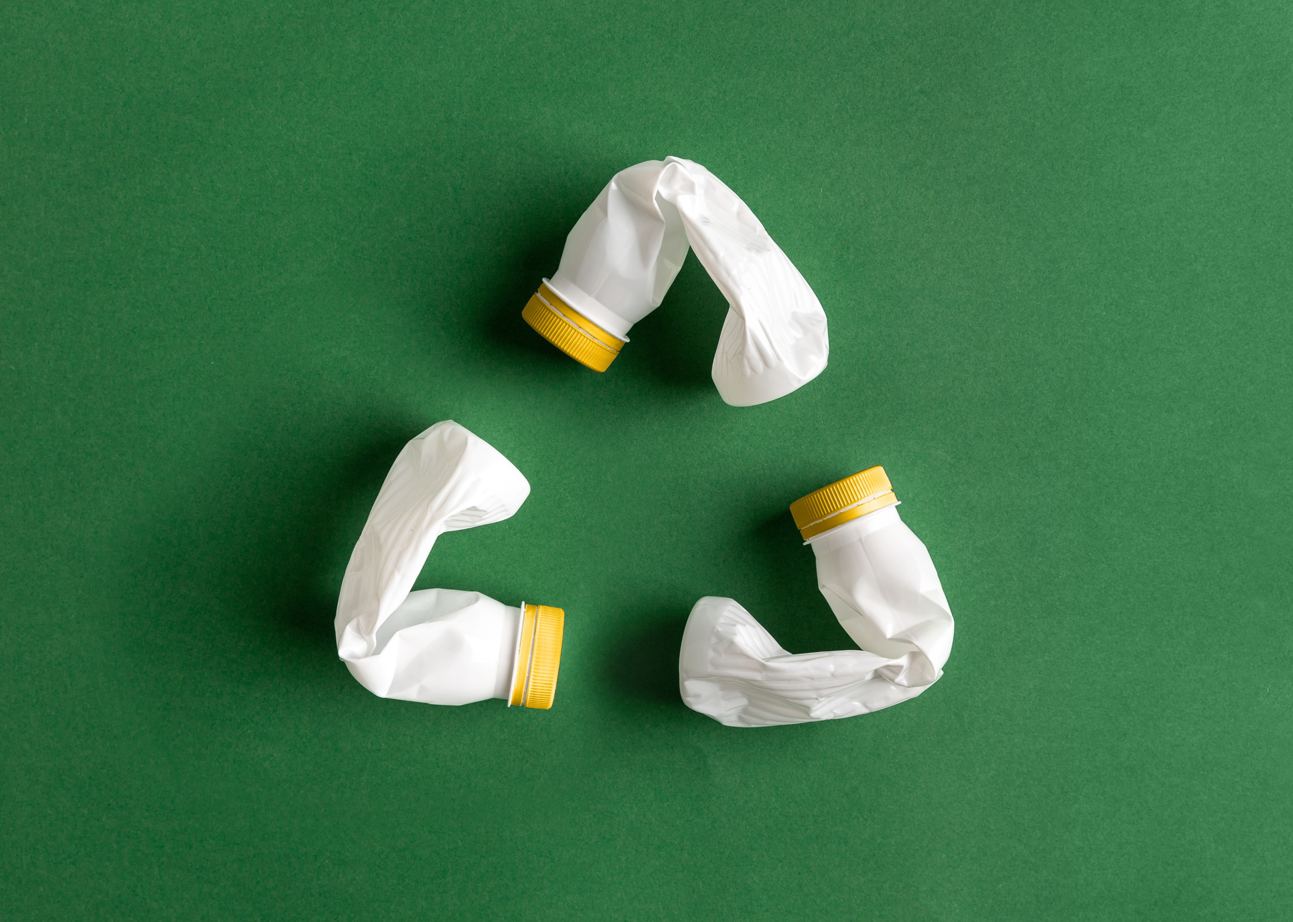
EYLÜL 2023
İnovasyon – insanların ve gezegenin koruyucusu
Ancak burada hem tüketici hem de işletmeler için hiçbir paradoks yokmuş gibi davranılmaması gerekiyor.
“İşletmeler ve tüketiciler benzer şekilde yükselen enflasyon, enerji krizi, yükselen emtia fiyatları ve jeopolitik belirsizlikle karşı karşıya. Ve aynı zamanda, müşterilerimiz iklim kriziyle mücadele etme ve net sıfır taahhüdü yerine getirme ve gıda güvensizliğinden artan eşitsizliğe kadar sorunları ele alma konusunda hiç bu kadar baskı altında olmamıştı”

Slide 5
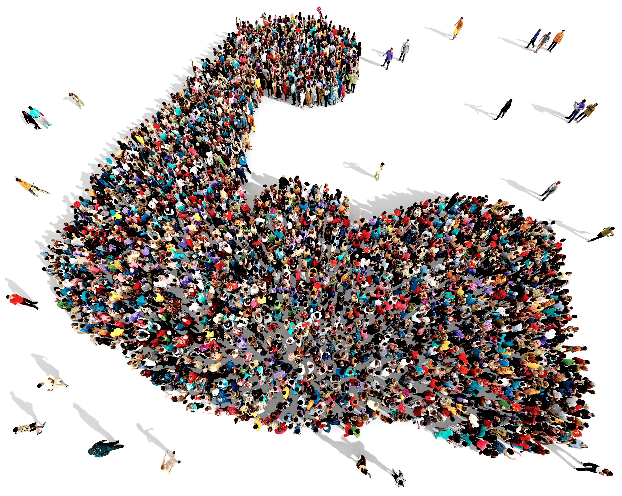
EYLÜL 2023
HALK GÜCÜ – NE ELDE EDEBİLİR?
İş tanımlarında olsun ya da olmasın, sürdürülebilirliğin giderek herkesin işinin bir parçası olduğu konusu çok net.
Hannah Harrison ise bu duruma yönelik,
"Sürdürülebilirlik, karar verme sürecinin ve herkesin her gün işte yaptığı eylemlerin bir parçası olması gereken bir şey" diyor. "E-postalarınızı nasıl yönettiğinizi ve size sunulan yazılımı nasıl kullandığınızı, müşterilerden aldığınız brifinglere nasıl yanıt verdiğinize, uygulama ve davranış değişikliğine kadar her şeyi düşünün" diyor.
Yaratıcılığın, insanların hissettiklerinde, düşündüklerinde ve nihayetinde - umarız - davranışlarında değişiklik getirebileceğinin altını çiziyor. Ancak yaratıcı fikirlerin etkili olabilmesi için inandırıcı olmaları da gerektiğini belirtiyor.

Slide 6
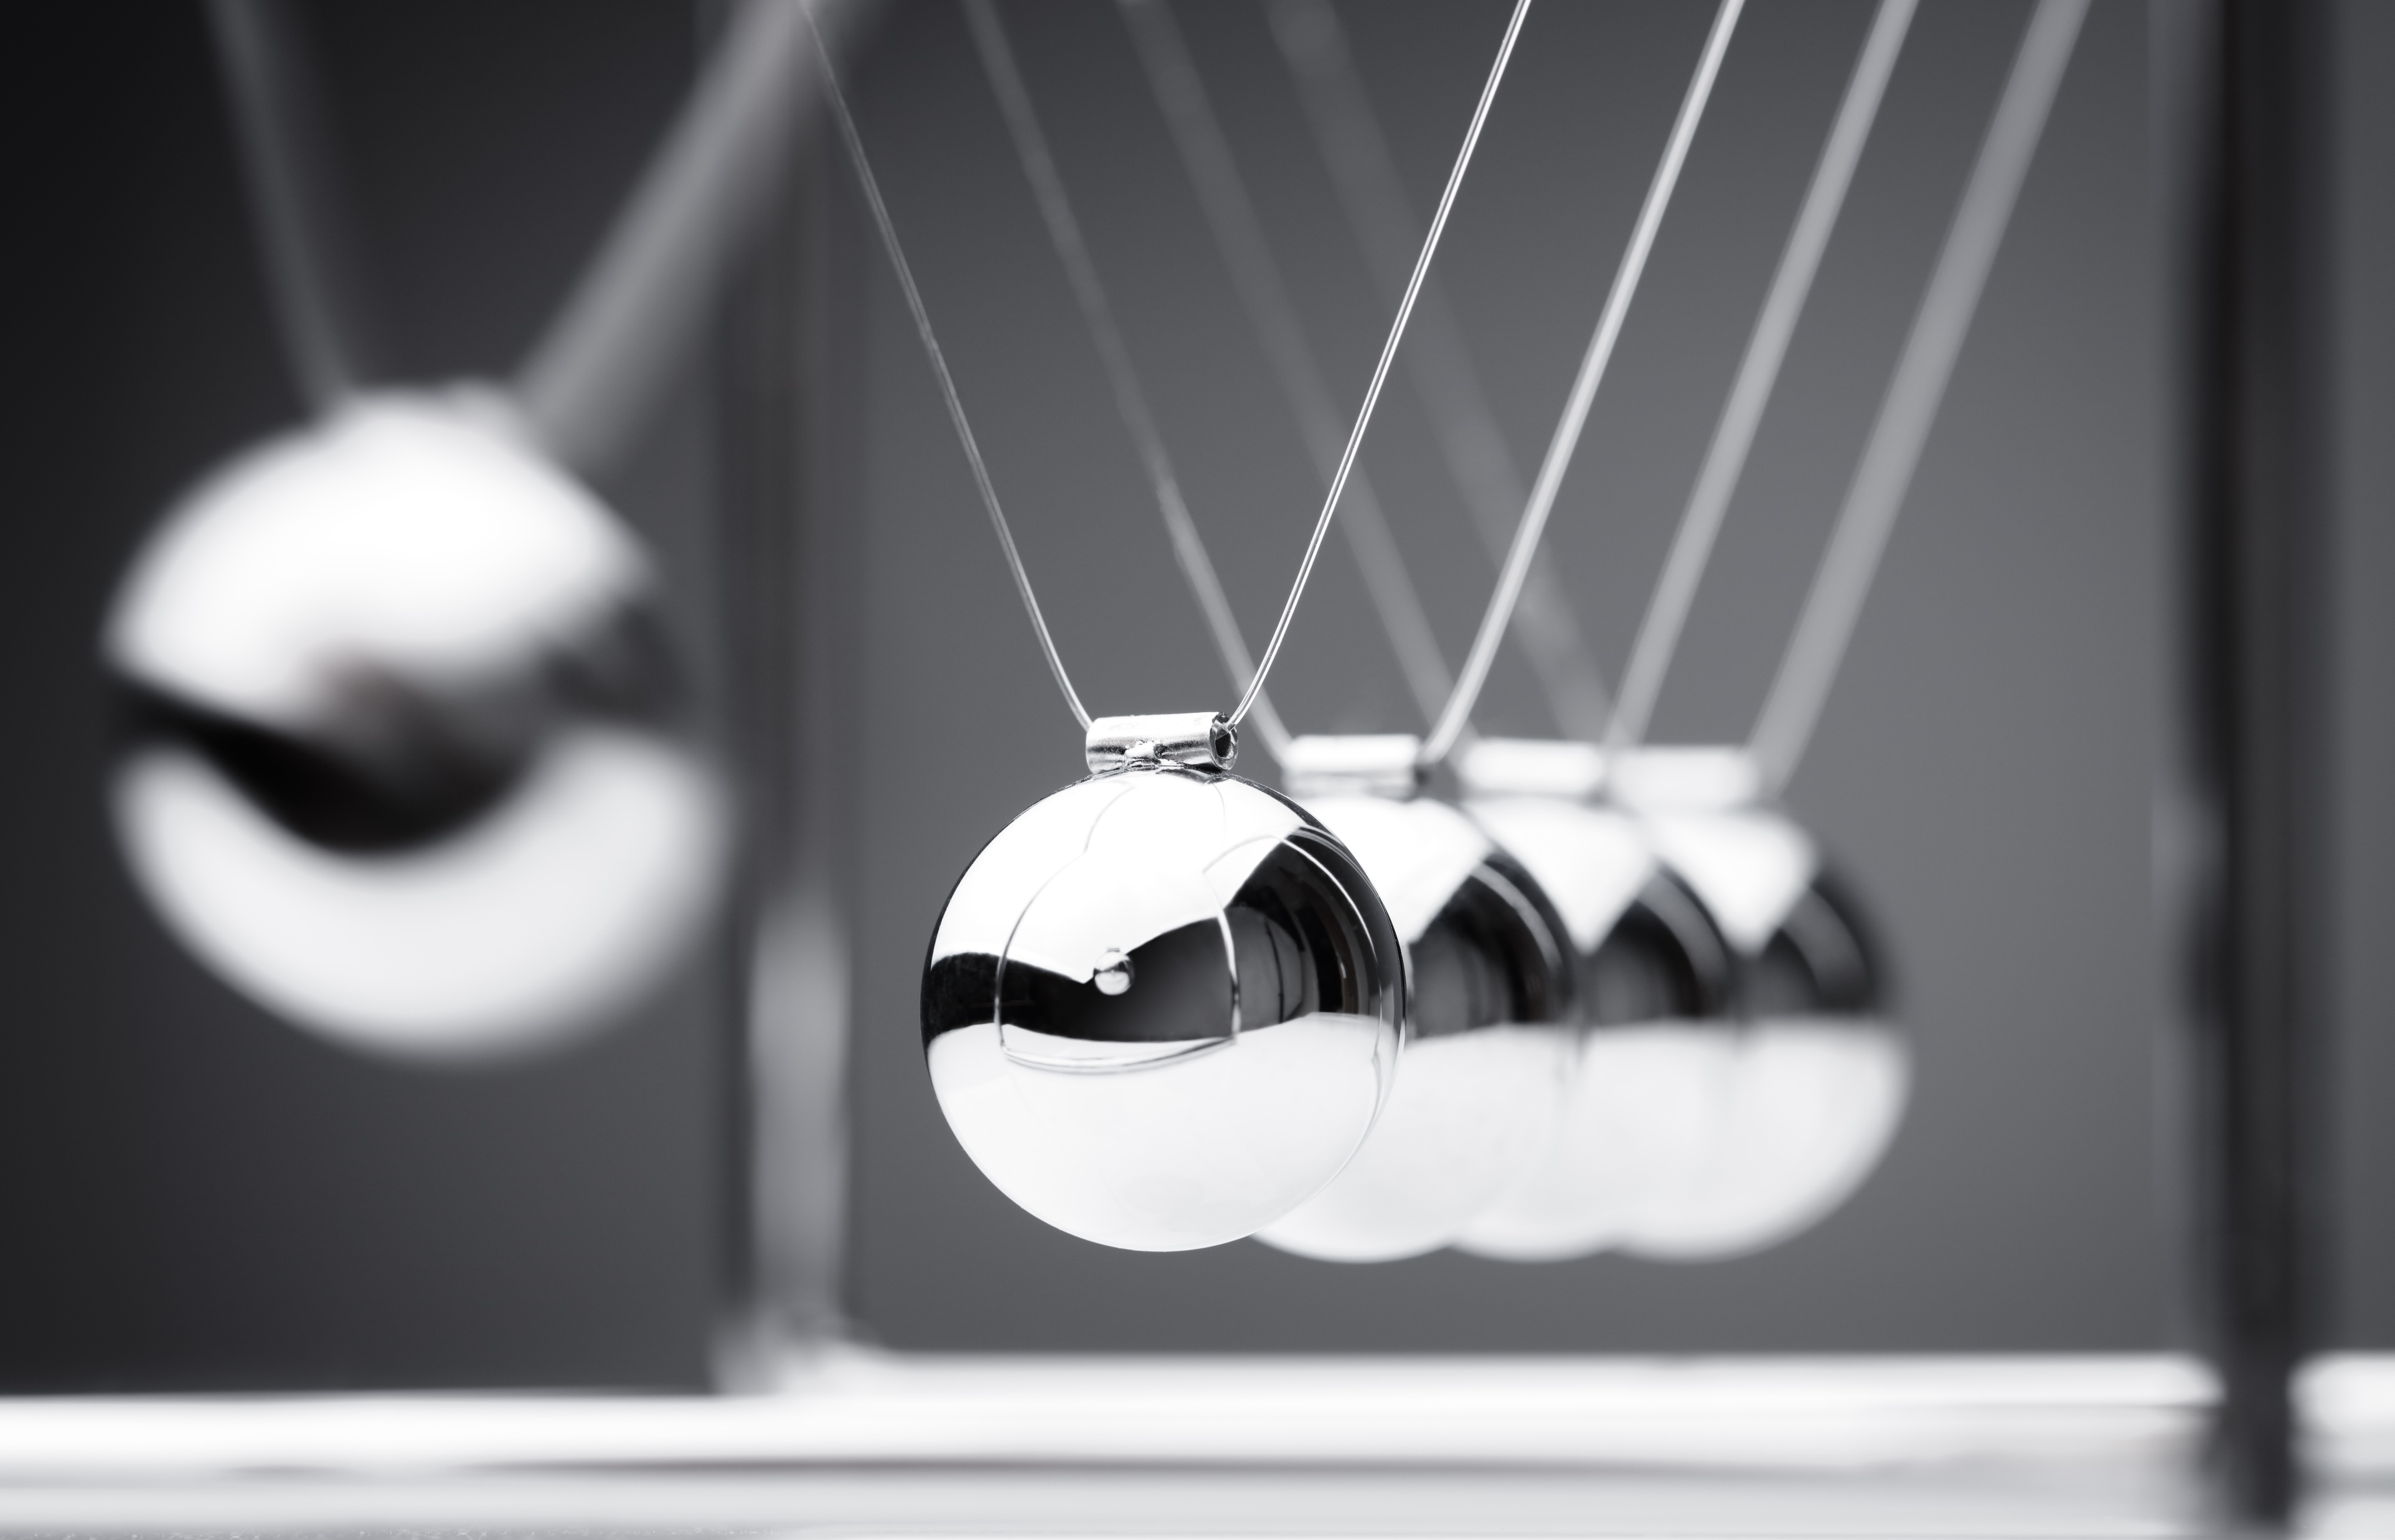
EYLÜL 2023
KALDIRAÇLARI VE ETKİYİ ANLAMA
Şirketlerin çevresel ve sosyal sorunlarla ilgili olarak alabileceği pek çok önlem vardır, ancak bazen bu varoluşsal sorunların üstesinden gelme olasılığı göz korkutucu görünebilir.
“İş dünyası, düşük karbon ekonomisine geçişte gerçekten önemli bir role sahip. Ve aslında, iş dünyası - birçok yönden - standartların belirlenmesinde ve karbon azaltımının ölçülmesinde ön saflarda yer almaktadır. Örneğin, sektörümüzde, toplam ayak izimizin yarısından fazlasını oluşturan karbon azaltma hedeflerimize medya satın alımını dahil eden ilk şirket olduk.” “Önemli olan, küçük bir şey yapın ya da büyük bir şey yapın ama – birey olarak – bir şeyler yapın. Bilgi alın, merak edin, belgesel izleyin, podcast dinleyin ve oturduğunuz yerden nasıl etki yaratabileceğinizi keşfetmeye başlayın. Ve bu, kendi davranışınızı değiştirmekle ilgili olabilir veya işteki rolünüz aracılığıyla olabilir.» cümleleri ile ifade ediyor Hannah Harrison.

Slide 7
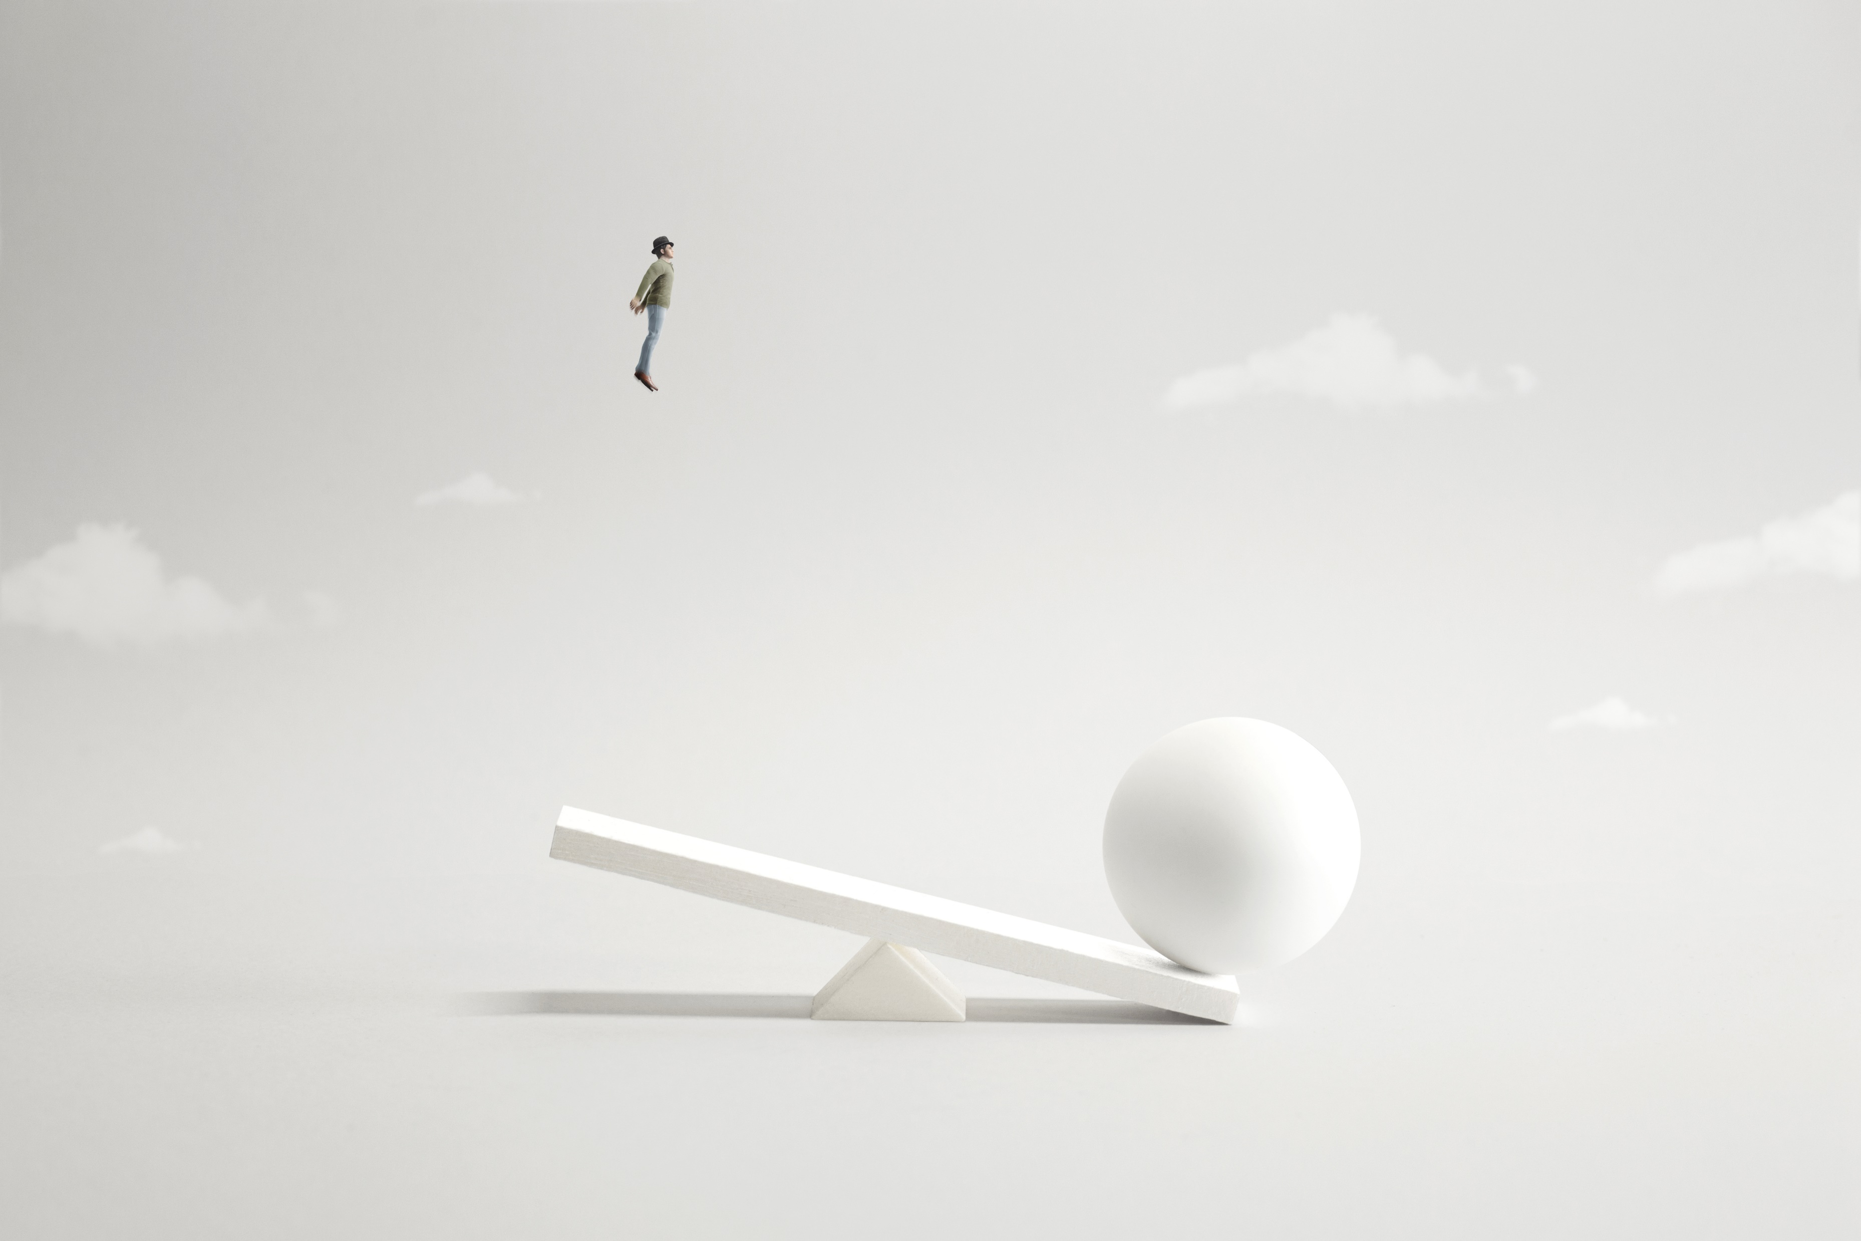
EYLÜL 2023
KALDIRAÇLARI VE ETKİYİ ANLAMA
Ajans markalarımıza özel 21 Mart’ta gerçekleşen, GroupM Türkiye Akıllı Çözümler Platformu, Belirsizlik Döneminde Değişen Tüketici & Yönümüzü Bulabilmek" etkinliğimizde deprem sonrası değişen tüketici davranışları, ekonomik beklentiler ile ilgili konuların uzmanları bilgilerini ve bu süreçte yol gösterici olmak amacı ile bizimle birlikteydi.

Slide 8
DOĞAL YAŞAM BEKLENTİSİ

Slide 9
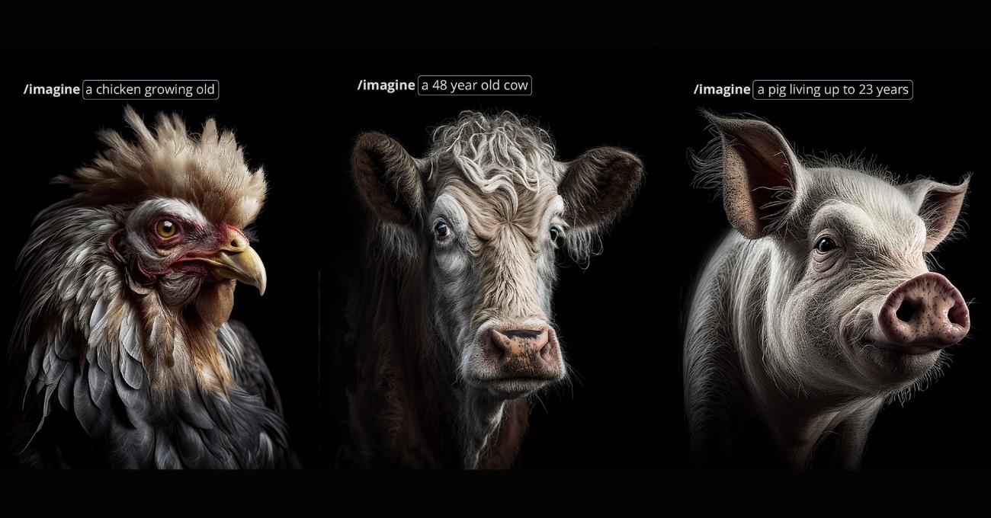
EYLÜL 2023
EN SON NE ZAMAN YAŞLI BİR İNEK, DOMUZ VEYA TAVUK GÖRDÜNÜZ?
Çoğu insan, çiftlik hayvanlarının olgun bir yaşa kadar büyüdüğünü görmemiştir çünkü onlar, doğal yaşamlarının yalnızca bir kısmını gıda endüstrisinde yaşarlar. Küresel bir gıda teknolojisi şirketi olan NotCo, hayvanları gıda denkleminden çıkararak ve yalnızca bitkileri kullanarak hayvansal ürünlerin lezzetini ve dokusunu yeniden yaratarak daha sürdürülebilir bir dünya yaratmak için Giuseppe adlı bir yapay zeka geliştirdi.
Üretken yapay zekanın ilerlemesiyle, NotCo artık yapay zekayı, hayvanların doğada ne kadar süre yaşadıkları ile geleneksel gıda sisteminde ne kadar süre yaşadıkları arasındaki eşitsizlik konusunda insanları eğitmek için kullanabilir.

Slide 10
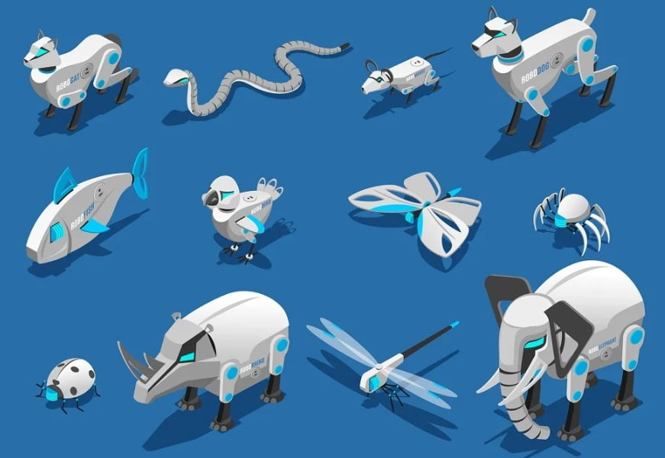
EYLÜL 2023
EN SON NE ZAMAN YAŞLI BİR İNEK, DOMUZ VEYA TAVUK GÖRDÜNÜZ?
Hayvanların hayatlarını dolu dolu yaşayabilecekleri bir gelecek hayal edin.
AKQA Bloom'un yarattığı bu taze bakış açısı, doğada ineklerin 48, domuzların 23, tavukların 20 yıla kadar yaşayabildiğini, ancak günümüzün küresel gıda sisteminde bu hayvanların sadece birkaç yıl yaşadığını ortaya koymayı amaçlıyor. aylar değilse de günler.
Hiper-gerçekçi AI görüntüleri, Dünya Ayı'nın sonuna kadar Amerika Birleşik Devletleri'ndeki belirli şehirlerde sosyal medyada, reklam panolarında ve basılı reklamlarda görülebilir. NotCo, görüntüleri Şili, Brezilya, Kanada, Meksika ve Arjantin dahil olmak üzere faaliyet gösterdiği diğer ülkelerde de dağıtıyor.

Slide 11
YAPAY ZEKA JENERASYONU

Slide 12
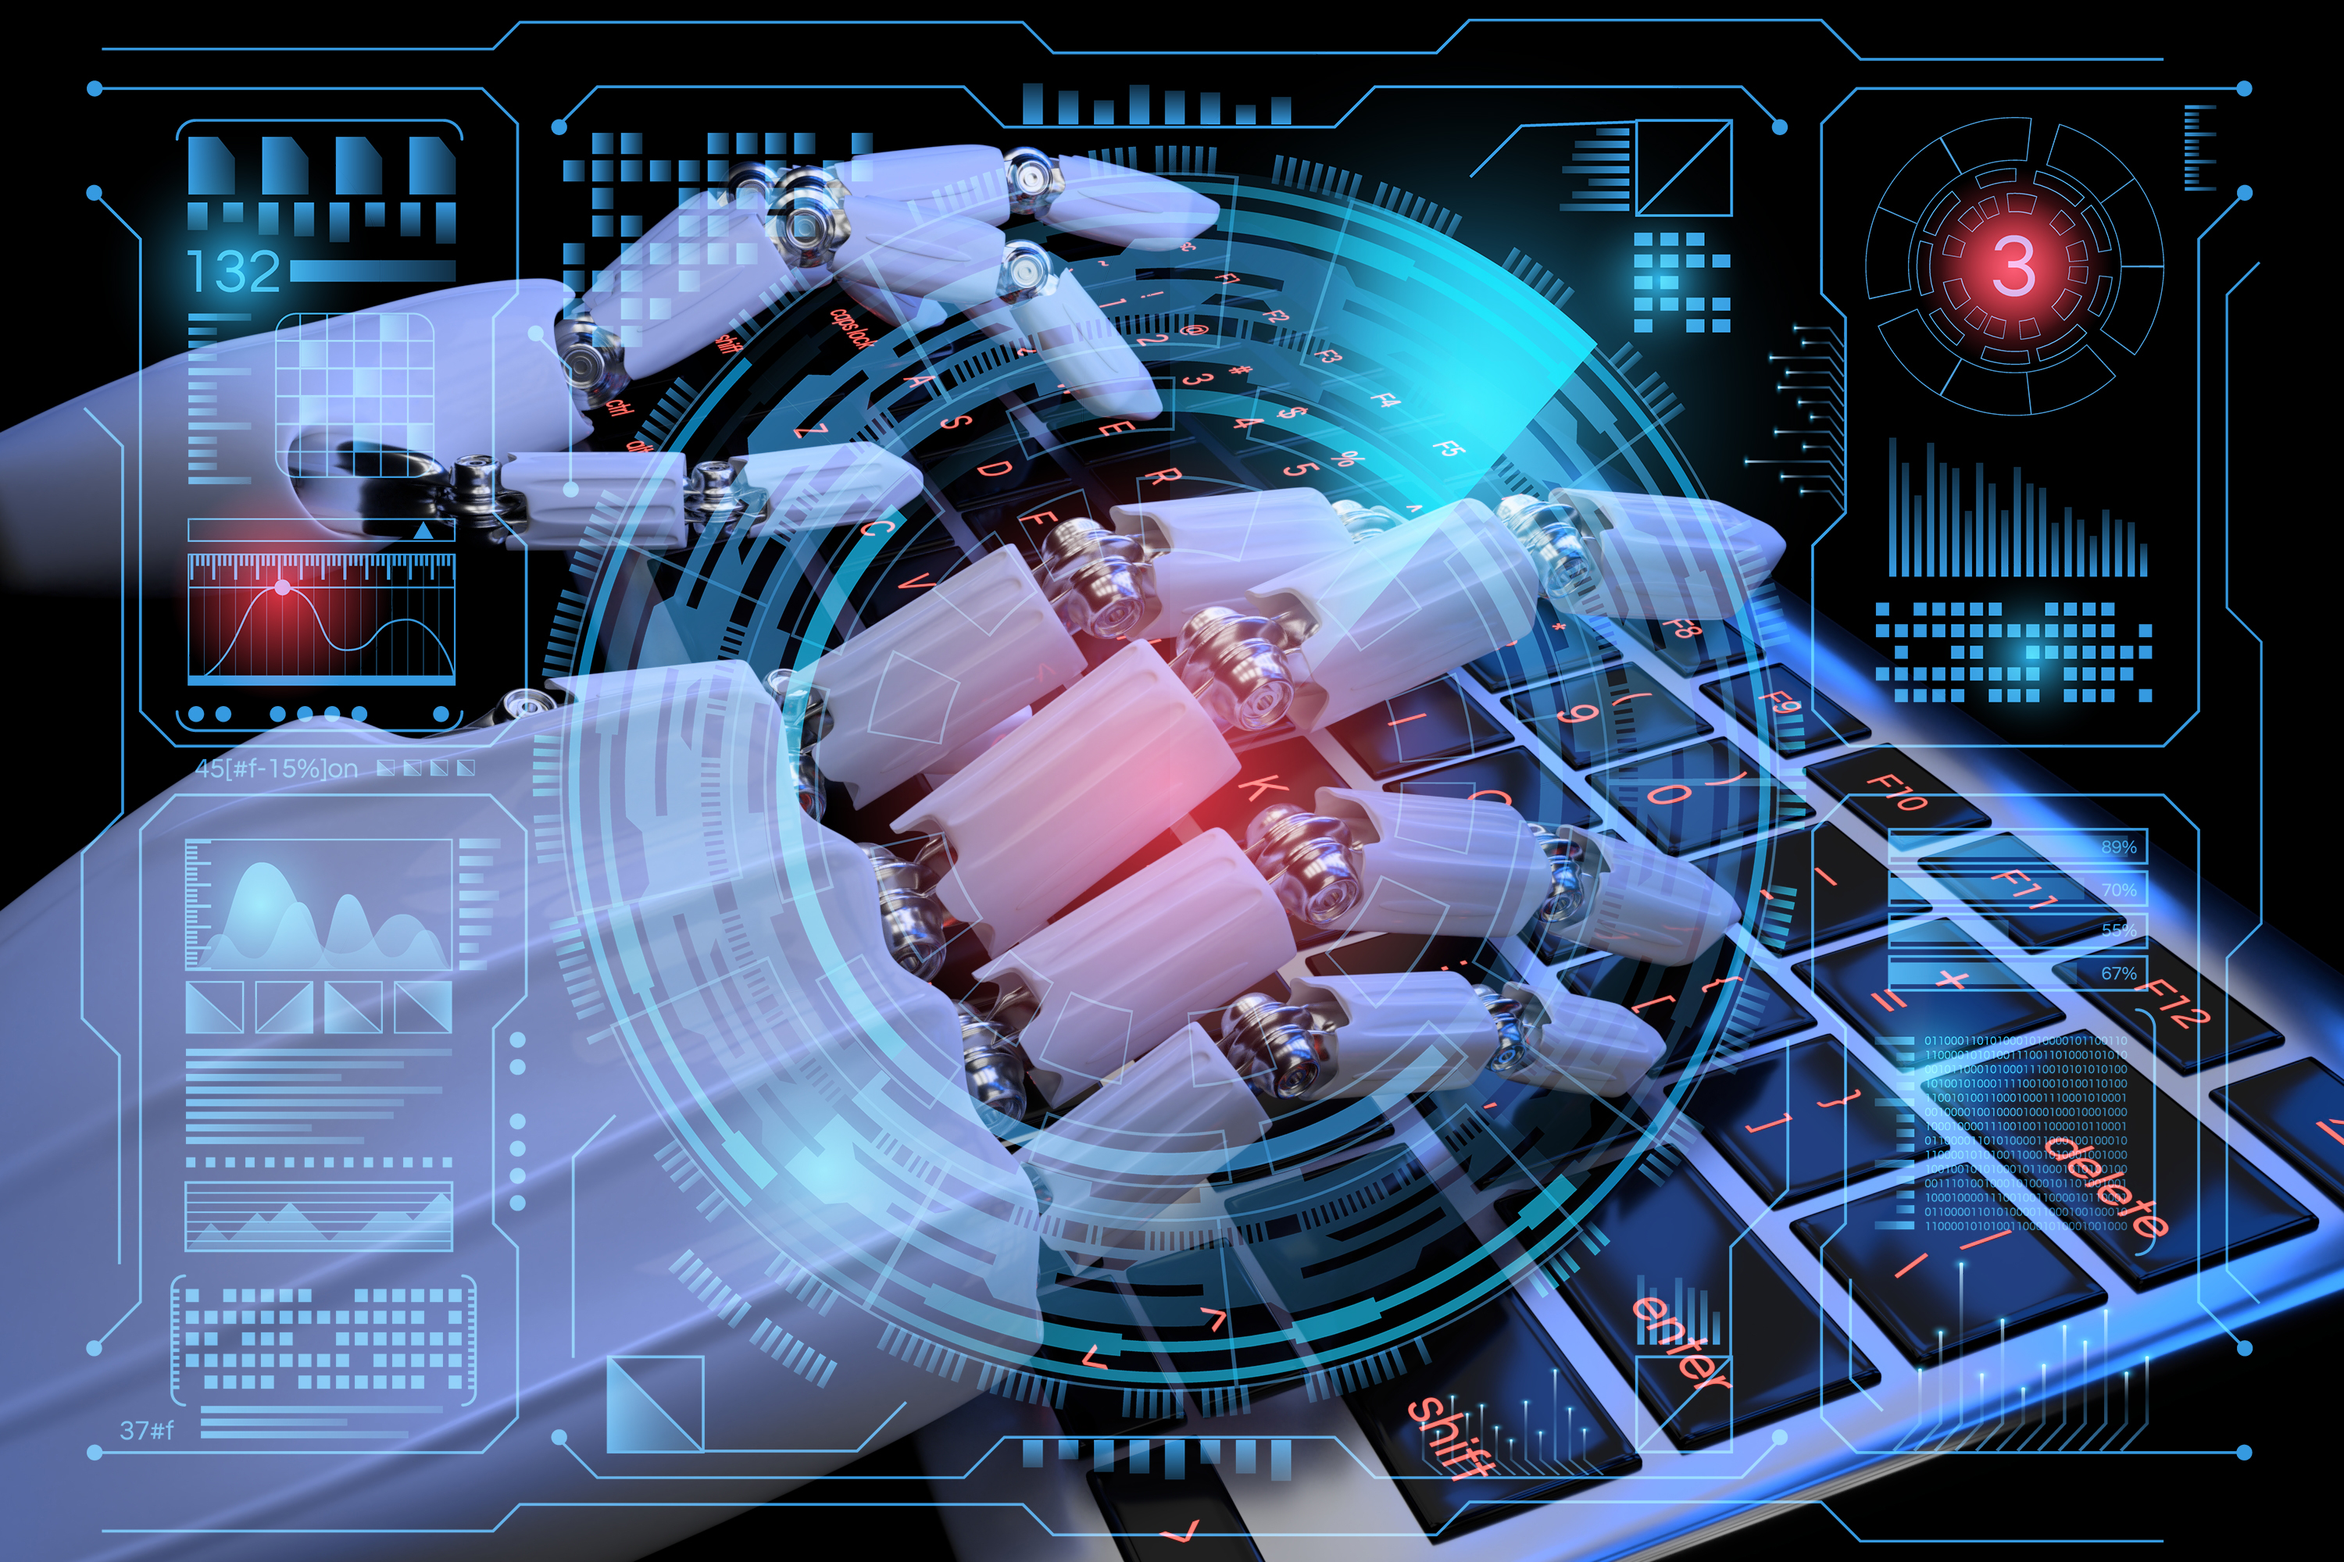
EYLÜL 2023
DÜNYA NASIL GÖRÜNEBİLİR?
Üretken yapay zeka ile ilgili harikalar ve endişeler hakkında çok şey söylendi. Ancak şiddetin ve önyargının olmadığı bir dünyayı yeniden tasavvur etmek, teknolojinin çok yeni bir kullanımıdır. WPP Wunderman Thompson'dan Jason Carmel açıklıyor:
A.IRAN – hikayeyi yeniden yazmak, üretken yapay zekanın geçmişi daha umutlu bir gelecek olarak yeniden hayal etmek için nasıl kullanılabileceğinin parlak bir örneğidir. Wunderman Thompson'ın Belçika operasyonu tarafından, kâr amacı gütmeyen bir kuruluş olan İran Demokrasi Konseyi için Küresel Yaratıcı Veri Ekibi ile ortaklaşa oluşturuldu.
“Bir yapay zekayı İran tarihi konusunda eğittik ve ondan sanki 2026 yılıymış gibi İran'da kadınların insan hakları hakkında bir kitap yazmasını istedik. Ve kitapta kendi kaderini tayin hakkı, siyaset, eğitim, aile dinamikleri vb. konuları kapsayan birçok bölüm var.”

Slide 13
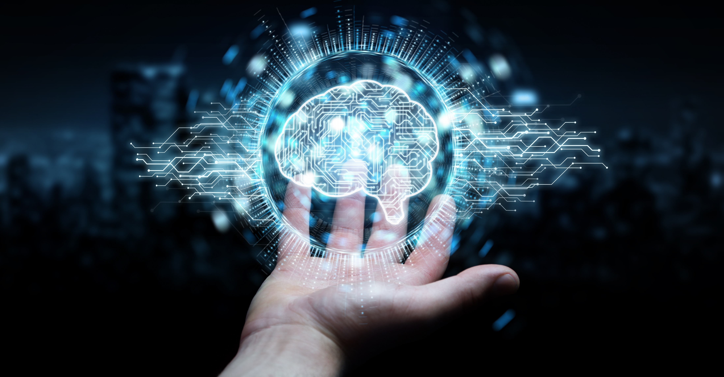
EYLÜL 2023
DÜNYA NASIL GÖRÜNEBİLİR?
Kampanyanın tüm unsurları yapay zeka tarafından üretildi: resimler, metin, kadın hikayeleri vb. AI, daha önce olanlara dayanarak, 2026 yılında İran'daki kadınların insan haklarının nasıl görüneceğini tahmin edebilir.
“Bu, metinden videoya ilk örneklerden biri. Yapay zekanın sadece bir araç olmaktan çıkıp hikayenin bir parçası haline gelmesine bayılıyoruz (örneğin, yapay zekanın kadınların baş örtülerini çıkarmak için kullanılması gibi).

Slide 14
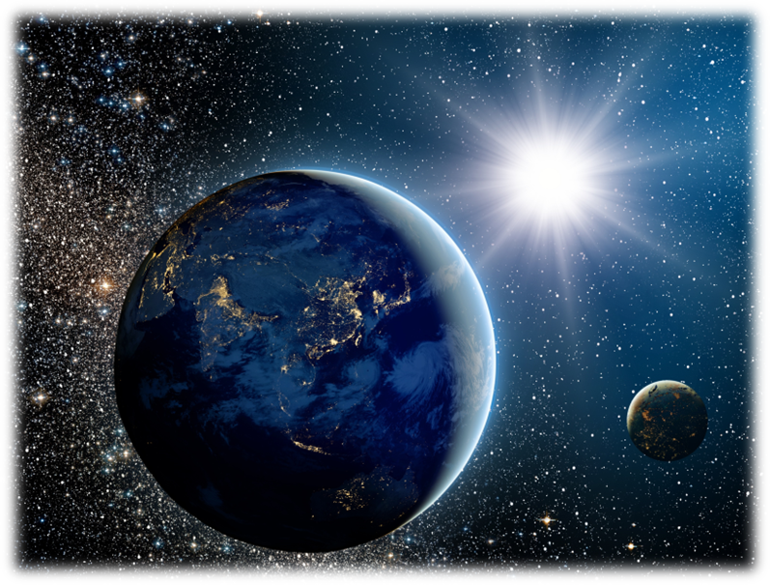
DÜNYA NASIL GÖRÜNEBİLİR?
Tüm bu kabullenme süreci göz önüne alındığında, üretken yapay zekanın 2023'te hiçbir yerden gelmediğini düşündüğünüz için affedilebilir. Bu, gerçeklerden çok uzak. Carmel, "Yaklaşık iki yıldır üretken yapay zeka ile çalışıyoruz," diye onaylıyor.
“Aslında, bir buçuk yıl önce New York ofisimizde bir sanat enstalasyonu yaptık. Bu kurulum, herkesin önerebileceği kelimelere dayalı grafiti yapmak için üretici yapay zekayı kullandı.”
Devam ediyor: "Nestlé için #ABreakForHaveABreak adlı bir kampanyada da kullandık. Yaklaşık iki yıl önce yapay zeka kullanarak KitKat sloganları üreten bir metin oluşturucu oluşturduk. Ancak o zamandan beri araçlara erişmek çok daha kolay hale geldi. Ve bu iyi bir şey. Artık ekiplerimizin işleri farklı bir şekilde oluşturmasına yardımcı olabilecek bu harika yeni araca erişimimiz var. Bu da müşterilerimiz için yeni fırsatlar yaratıyor.”

Slide 15
DÜNYA NASIL GÖRÜNEBİLİR?
Dahası, Wunderman Thompson, SEO ve SEM'i optimize etmek için üretken metin kullanan bir performans pazarlama ekibine sahiptir. Carmel, "Bu, AI'nın çok taktiksel bir kullanımı ama aynı zamanda çok zekice olduğunu düşünüyorum" diyor.
"Prodüksiyon stüdyolarımız ayrıca zamandan ve paradan tasarruf etmek için videoda sanat üretiyor. Ama tüm bunlar zaten stüdyolarda yaptığımız işi tamamlıyor ve işimizi daha iyi hale getiriyor.”

Slide 16
Geniş ölçekte yenilikçi müşteri deneyimleri sunmak için WPP ve Braze iş birliği yapıyor

Slide 17
Geniş ölçekte yenilikçi müşteri deneyimleri sunmak için WPP ve Braze iş birliği yapıyor
WPP bugün, tüketiciler ve markalar arasındaki etkileşimleri güçlendiren kapsamlı müşteri etkileşimi platformu Braze ile yeni bir ortaklık kurduğunu duyurdu. Ortaklık, markaların kişiselleştirilmiş katılım oluşturmak için birinci taraf verilerini kullanmasına yardımcı olmayı amaçlayan ortak entegrasyonlara ve çözüm geliştirmeye odaklanacak. WPP ve Braze birlikte çalışmak, ortak müşterilerin müşteri etkinleştirme, elde tutma ve sadakat stratejilerini yönlendirmesine yardımcı olacaktır.
WPP ve Braze, yaratıcı müşteri katılımı için standardı belirleyen ve markalara birden çok kanalda tüketicilere kişiselleştirilmiş etkileşimler sunma yeteneği sağlayan müşteriler için özel çözümler oluşturacak.
Türünün en iyisi bir platform olan Braze, kanaldan bağımsız olacak şekilde oluşturuldu ve diğer sektör lideri teknoloji ortaklarıyla 100'den fazla entegrasyon sağlıyor. Teklifleri, WPP müşterilerinin daha hızlı geri bildirim döngüleri, daha hızlı kampanya tasarımı ve gerçek zamanlı segmentasyon ile çevik bir müşteri etkileşimi stratejisinden faydalanmalarını sağlayacak.

Slide 18
Lux InItIatIve, Spor Medyasını Kadın Sporculara Yönelik 'Açıyı Değiştirmeye' Davet Ediyor

Slide 19
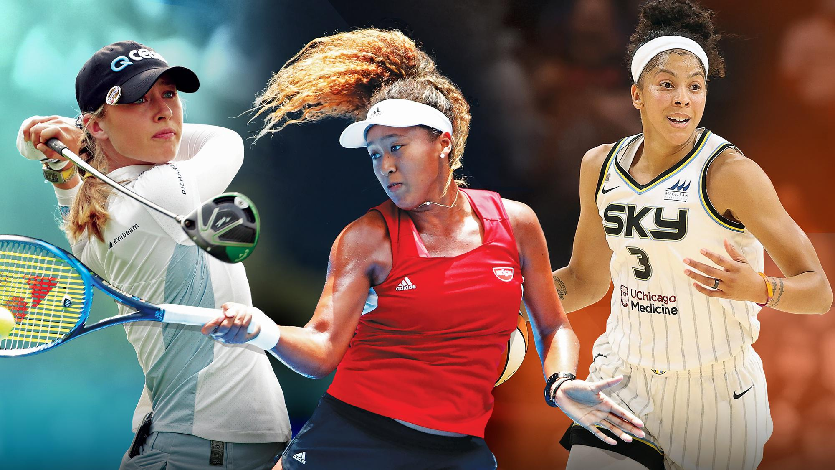
LUX INITIATIVE, SPOR MEDYASINI KADIN SPORCULARA YÖNELİK 'AÇIYI DEĞİŞTİRMEYE' DAVET EDİYOR
"Spor yapan kadınların, belirli vücut bölgelerine odaklanan kamera açıları tarafından nesneleştirilme olasılığı, erkek meslektaşlarına kıyasla 10 kat daha fazladır."
Unilever'in güzellik markası LUX'tan yeni bir kampanya, profesyonel ve amatör kadın sporlarının artan küresel popülaritesi kutlanacak bir şey olsa da, yarışmalardaki kadın sporcularla ilgili medyada yer alan haberlerin çoğunun hala hedefi kaçırdığını vurguluyor.
Kelimenin tam anlamıyla, marka, "saldırgan açılar ve sporun katılımcılara sağladığı gücü potansiyel olarak değersizleştirebilecek aşırı yakın plan çekimler yoluyla, sportif başarılardan çok kadın anatomisine çok fazla odaklanarak" diye ekliyor.

Slide 20
LUX INITIATIVE, SPOR MEDYASINI KADIN SPORCULARA YÖNELİK 'AÇIYI DEĞİŞTİRMEYE' DAVET EDİYOR
Kadınları günlük cinsiyetçiliğe karşı desteklemek amacıyla LUX, konuyla ilgili farkındalığı artırmak ve hem yayıncılar hem de izleyicilerle onları "Açıyı Değiştirmeye" teşvik etmek için bir konuşma başlatmak istiyor.
"Change The Angle" (Açıyı Değiştir) girişiminin bir parçası olarak kadın oyuncular vücutlarına, spor yayıncılarının odaklanma eğiliminde olduğu aynı alanlara QR kodları taktı.
Kod tarandığında, izleyiciyi LUX tarafından yapılmış bir filme yönlendiriyor. fiziksel özelliklerinden ziyade.

Slide 21
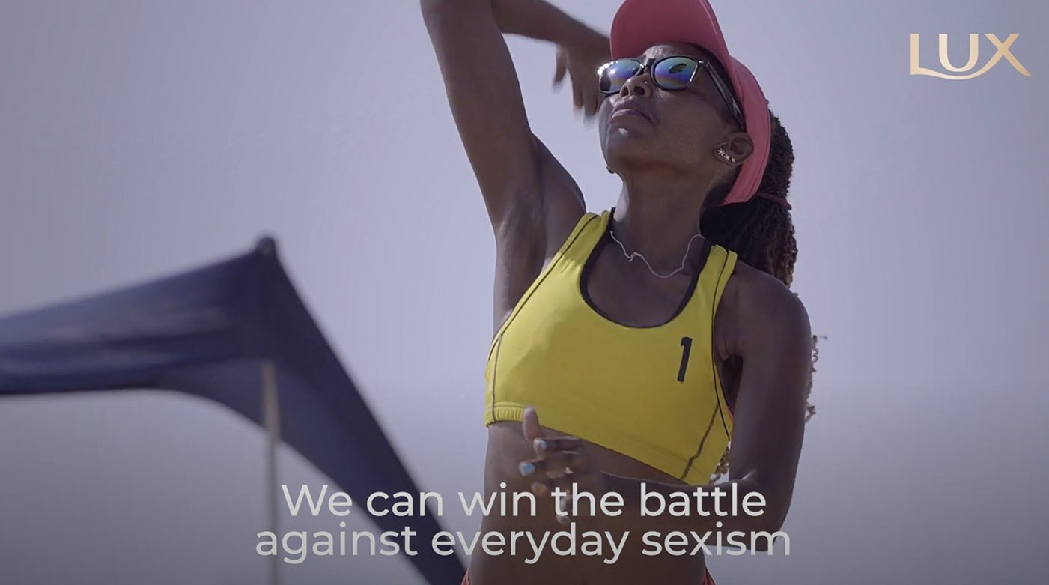
LUX INITIATIVE, SPOR MEDYASINI KADIN SPORCULARA YÖNELİK 'AÇIYI DEĞİŞTİRMEYE' DAVET EDİYOR
Plaj voleybolu seçimi stratejiktir, çünkü spor, sıcak koşullar altında ve minimal giysilerle oynanması nedeniyle çoğu kişiden daha fazla önyargıdan muzdariptir. Marka, dikkatin yanlış yönlendirilmesi açısından en bariz sporlardan biri olsa da, sorunun küresel olduğunu belirtiyor. Sonuç olarak, Kriket yorumcusu Kass Naidoo, Netball yıldızı Bongi Msomi, LUX Marka Elçisi Zozibini Tunzi gibi önemli spor fenomenleri, QR kodunun ve altında yatan mesajın yayılmasına yardımcı olarak çevrimiçi ve gerçek dünyadaki önemli etkilerini kampanyanın arkasına attı.

Slide 22
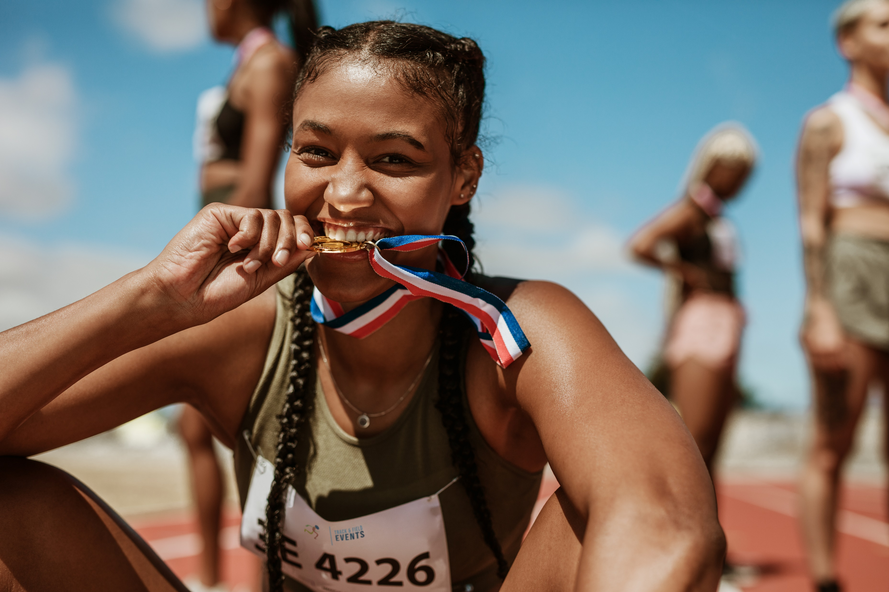
LUX INITIATIVE, SPOR MEDYASINI KADIN SPORCULARA YÖNELİK 'AÇIYI DEĞİŞTİRMEYE' DAVET EDİYOR
Marka, bu amaçla, Güney Afrikalı STK Sonke Gender Justice ile Güney Afrika'daki kadınların sokak taciziyle mücadele etmelerine yardımcı olmak için erkekler ve erkek çocuklar arasında sürekli davranış değişikliğini etkileyerek ortaklık kurdu. Ortaklığın, kadınların güzelliklerini tam ve otantik bir şekilde ifade etmeleri için güvenli alanlar olan topluluklar yaratmak için din ve toplum liderlerini, medya personelini, öğretmenleri ve öğrenci etkileyicilerini eğiterek gündelik cinsiyetçiliği pekiştiren sosyal normları değiştirmeyi amaçladığını ekledi.

Slide 23
WPP, üretken AI ve marka deneyimi tasarımı teklifini genişleten Sonic marka ajansı amfisini satın aldı

Slide 24
WPP, üretken AI ve marka deneyimi tasarımı teklifini genişleten Sonic marka ajansı amfisini satın aldı
Amfinin uzmanlığı, WPP'nin deneyimsel markalama konusundaki teklifini ve müşteriler için yüksek kaliteli, farklılaştırılmış ve sahiplenilebilir ses deneyimleri yaratma becerisini güçlendirecektir. GenZ tüketicilerinin %75'i müziğin kendilerini markalara daha bağlı hissetmelerine yardımcı olduğunu söylemesiyle, ses hayati bir marka unsuru olarak büyümeye devam ederken satın alma gerçekleşti.
Amp, WPP marka ve tasarım danışmanlığı Landor & Fitch'e katılarak, ajansın müşteri ve çalışan deneyimlerini dönüştüren ve markaları rekabetçi bir pazarda farklı kılan sürükleyici marka kimlikleri sunma konusundaki uzmanlığına katkıda bulunacak.

Slide 25
WPP, üretken AI ve marka deneyimi tasarımı teklifini genişleten Sonic marka ajansı amfisini satın aldı
Amfinin müzik ve ses alanındaki stratejik titizliği ve derin uzmanlığı, Sonic DNA® tasarım yaklaşımına dayanmaktadır. Bu benzersiz yaratıcı platform, yapay zeka araç seti olan Sonic Hub® tarafından yükseltildi ve ses varlıklarını analiz etmesine, oluşturmasına ve yönetmesine olanak tanıyarak üretken yapay zekanın potansiyelinden yararlanarak bunları geniş ölçekte sunuyor. Bu yenilikçi yaklaşım, bir markanın ses içeriğinin tutarlı olmasına rağmen farklı kitlelere göre uyarlanmasını sağlayarak tüm tüketici temas noktalarında kusursuz bir deneyim sunar

Slide 26
teşekkürler

